Slide 1
9、CNN经典模型与迁移学习 Advanced CNN Architectures & Transfer Learning
罗志明
zhiming.luo@xmu.edu.cn

Slide 2
基础层
卷积层 (Convolutional Layer)
池化层 (Pooling Layer)
全连接层 (Fully-Connected Layer, Linear Layer)

Slide 3
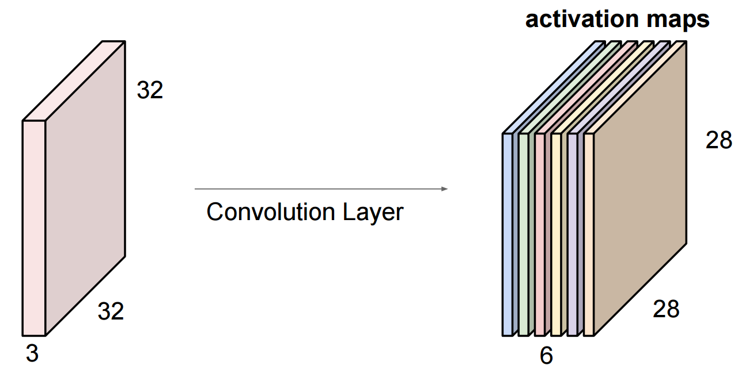



Convolutional Layer
卷积核：5*5*3*6
six $5∗5$ filters
Kernel size
#In
#Out
#Parameters = 6*(5*5*3+1)=456
$$W$$
$$b$$

Slide 4
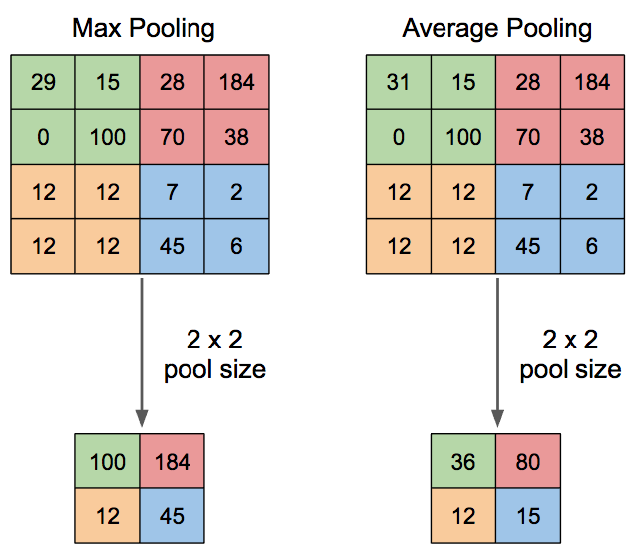
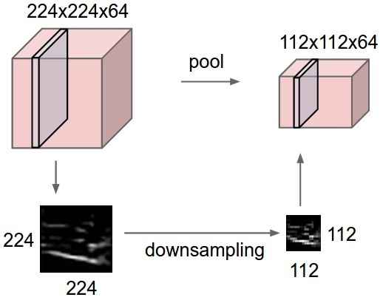
Pooling Layer
降低特征的分辨率 (Max Pooling, Average Pooling)
在每一个特征通道单独进行计算

Slide 5
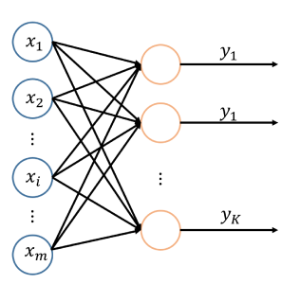



Fully-Connected Layer (Linear Layer)
参数量：#In*#Out + #Out
$$W$$
$$b$$
$$y_{i}=w_{i}^{T}x+b_{i}$$

Slide 6
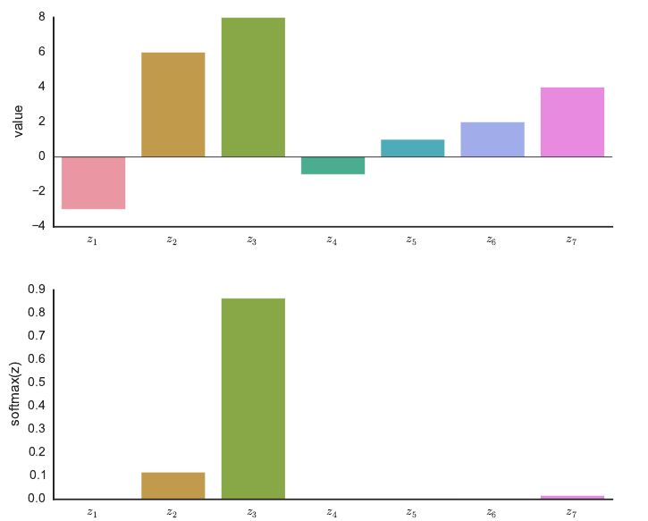
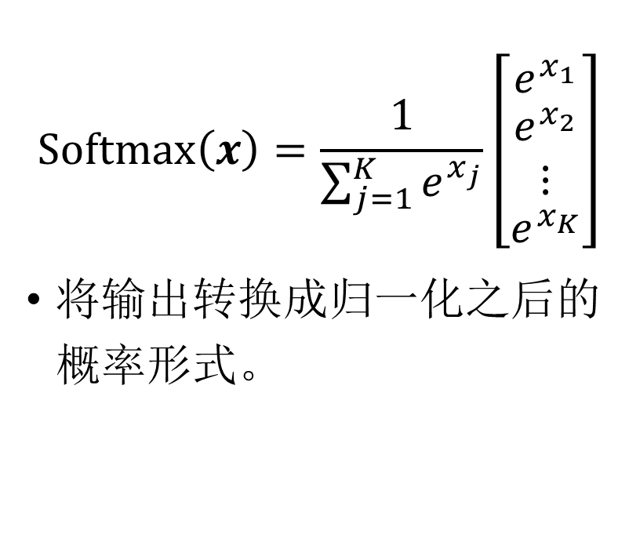
Softmax
$$Softmax\left(x\right)=\frac{1}{\sum_{j=1}^{K}{e^{x_{j}}}}\left[\begin{matrix}e^{x_{1}} \\ \begin{matrix}e^{x_{2}} \\ ⋮\end{matrix} \\ e^{x_{K}}\end{matrix}\right]$$
将输出转换成归一化之后的概率形式。

Slide 7








LeNet-5
Conv
5*5
S=1
Avg Pool
2*2
S=2
Conv
5*5
S=1
Avg Pool
2*2
S=2
FC
FC
FC
$$\hat{y}$$
…
…
$$32×32×1$$
$$28×28×6$$
$$14×14×6$$
$$10×10×16$$
$$5×5×16$$
$$120$$
$$84$$

Slide 8
提纲
CNN模型
迁移学习

Slide 9
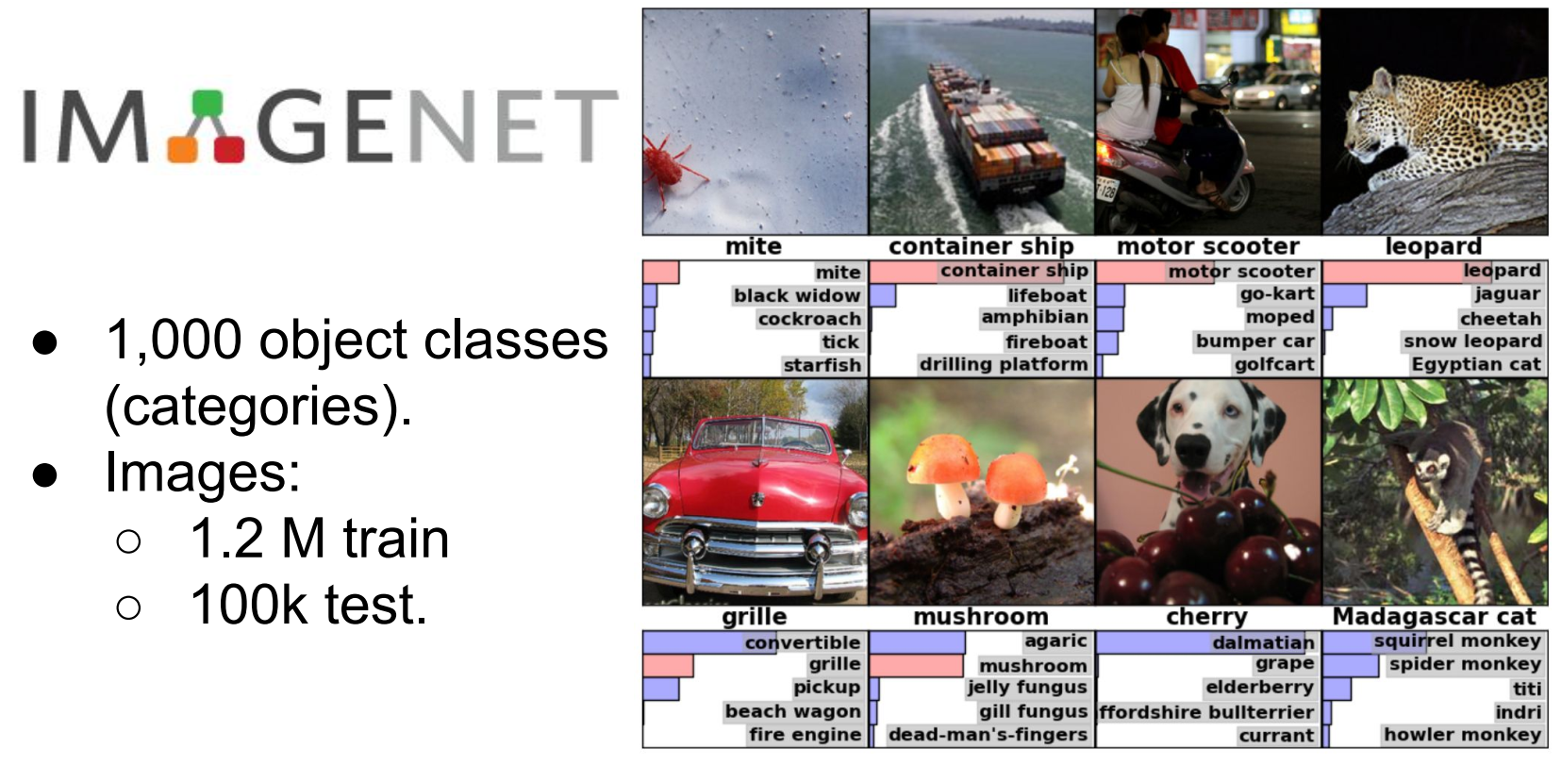
ImageNet

Slide 10
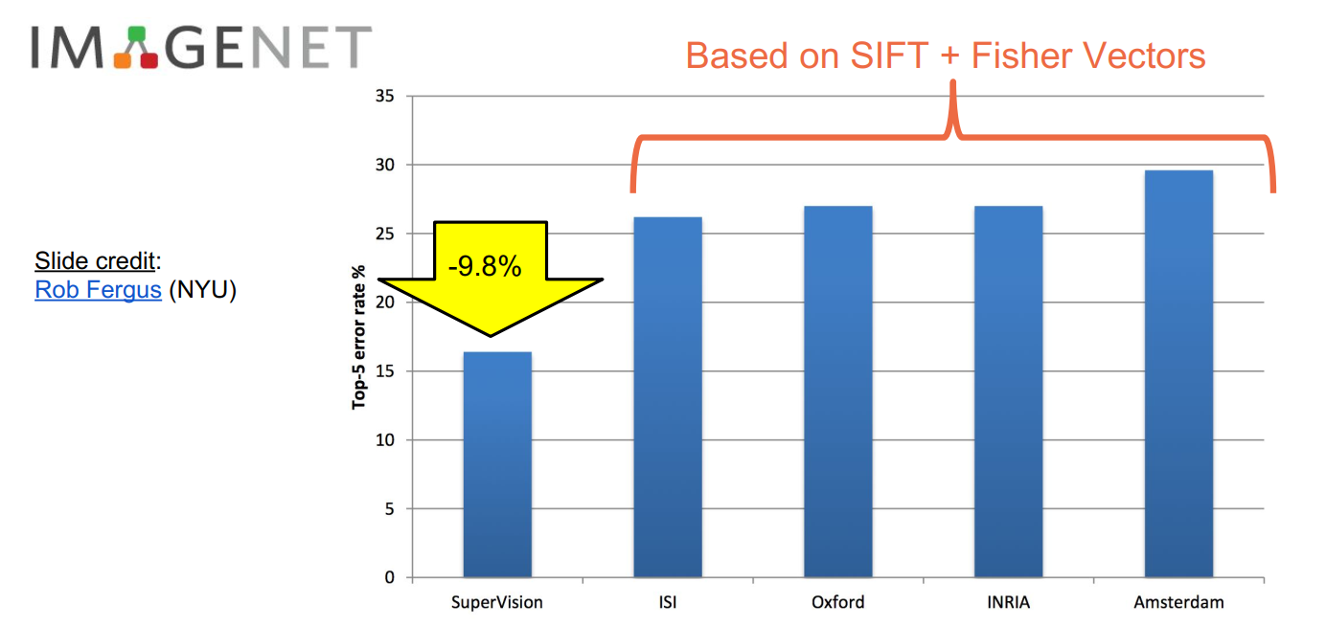
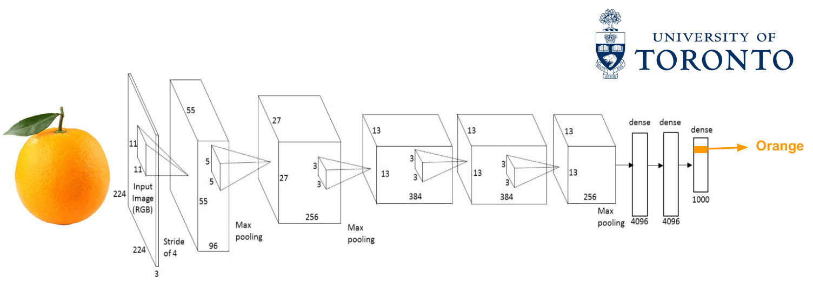
AlexNet (ILSVRC 2012)
A. Krizhevsky, et al. “Imagenet classification with deep convolutional neural networks”, NIPS 2012

Slide 11













AlexNet
$$224×224×3$$
Conv
11*11
S=4
Max Pool
3*3
S=2
Conv
5*5
Max Pool
3*3
S=2
$$55×55×96$$
$$27×27×96$$
$$27×27×256$$
$$13×13×256$$
Conv
3*3
Conv
3*3
Conv
3*3
Max Pool
3*3
S=2
Flatten
FC
FC
FC
$$\hat{y}$$
…
…
…
$$13×13×384$$
$$13×13×384$$
$$13×13×256$$
$$6×6×256$$
$$9216$$
$$4096$$
$$4096$$

Slide 12
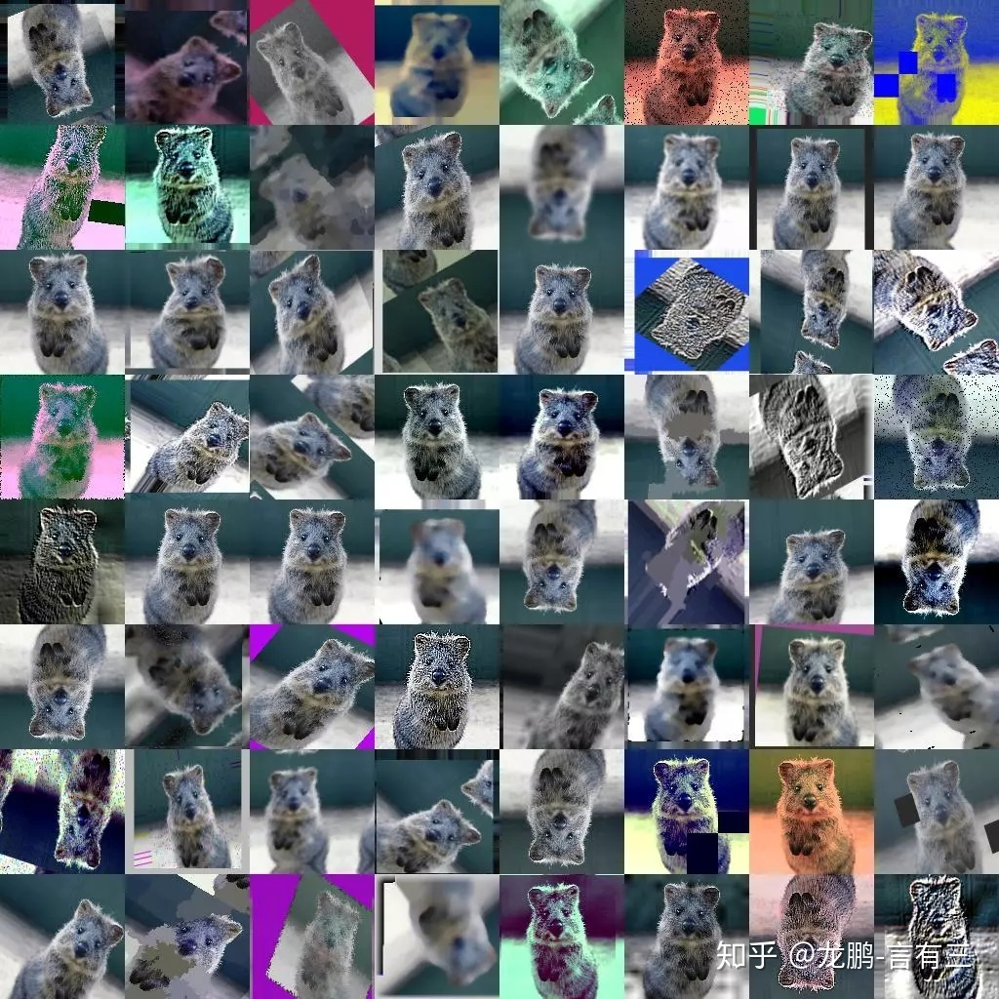
AlexNet
使用Dropout
Data Augmentation
Horizontal flips
Random Crop
Rotation
Color jitter
…

Slide 13
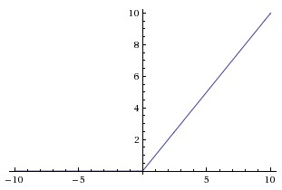

AlexNet
ReLU激活函数
计算简单
模型优化收敛的速度更快
比tanh激活函数快6倍
$$ReLU\left(x\right)=max(0, x)$$

Slide 14
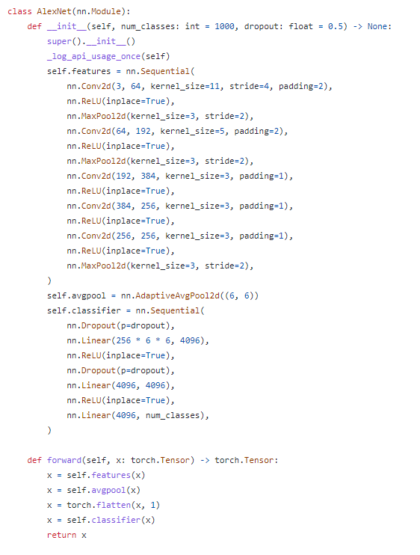
AlexNet

Slide 15
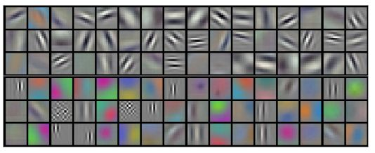
AlexNet
第一个卷积层96个11*11卷积核的可视化 (Visualization)

Slide 16
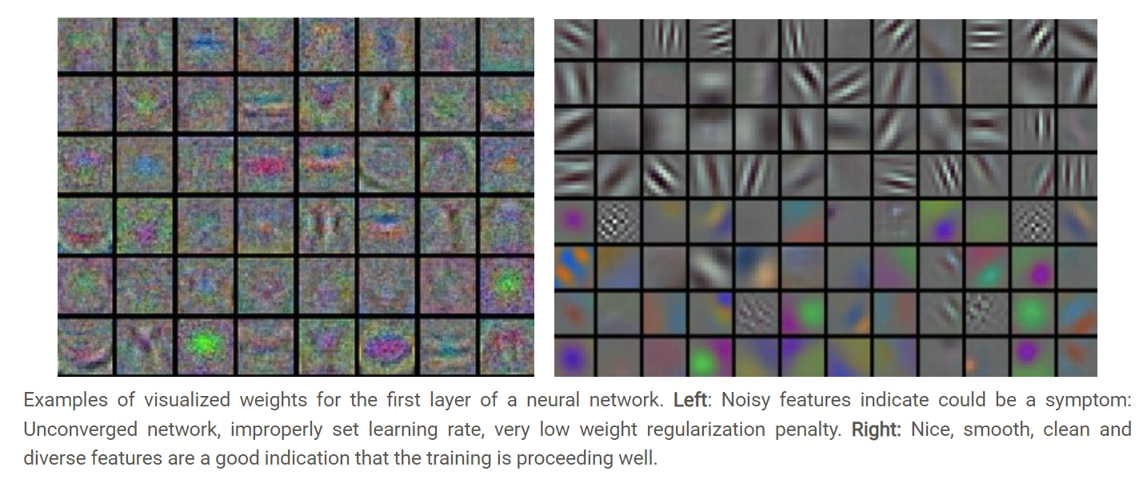
AlexNet
Visualization

Slide 17
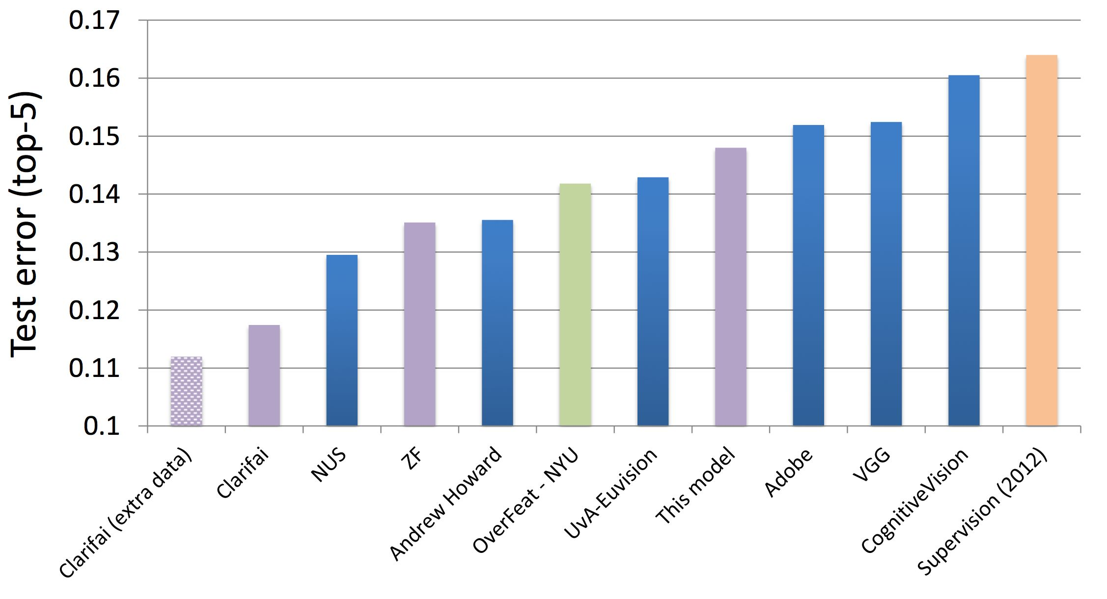
ILSVRC 2013: ZFNet
改进主要是基于对AlexNet的可视化
保留更多的浅层特征并减少dead filters
第一层的卷积核减小为7*7
第一层的Stride设置为2
输入层增加dropout
Visualizing and understanding convolutional networks ECCV 2014

Slide 18
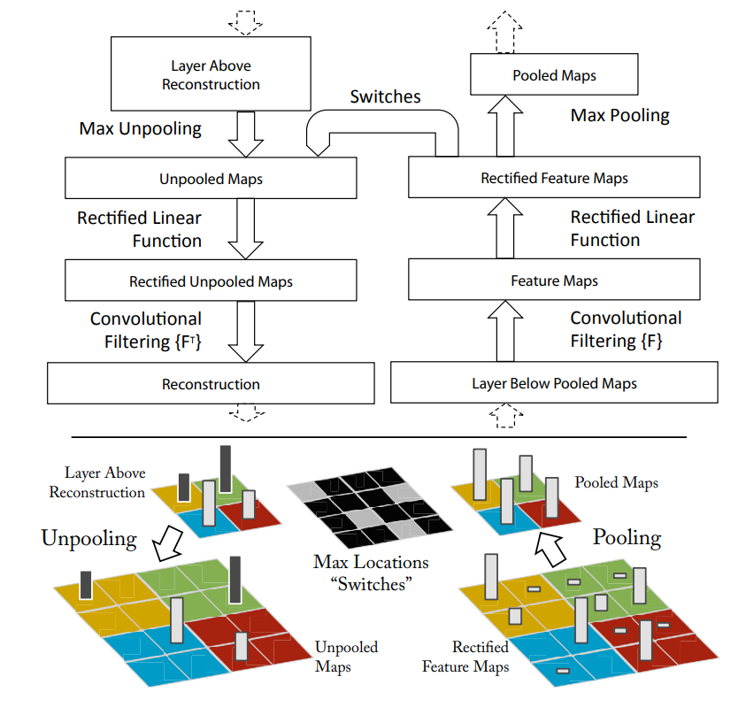
Using deconvolutions to visualize layer responses
DeConv
Conv

Slide 19
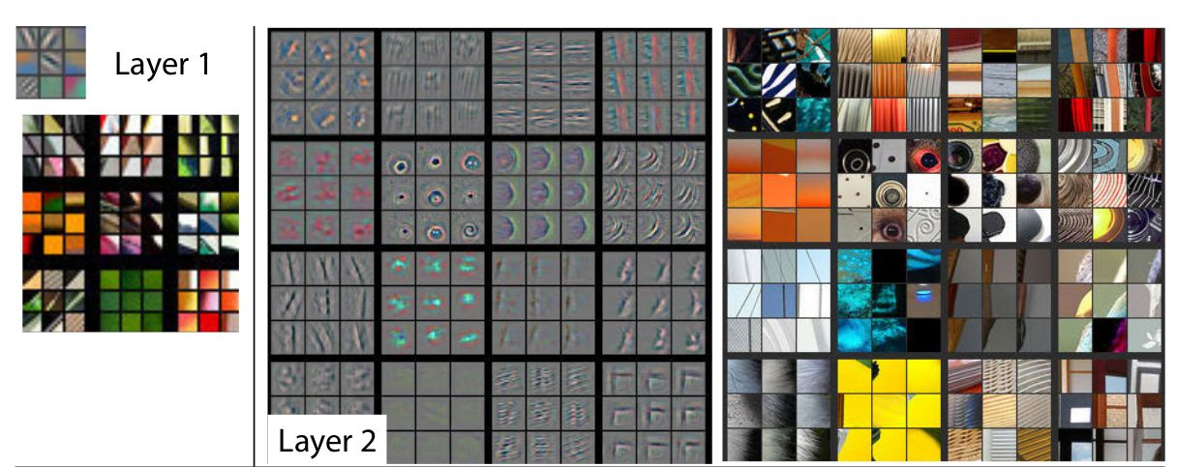
What do CovNets learn?

Slide 20
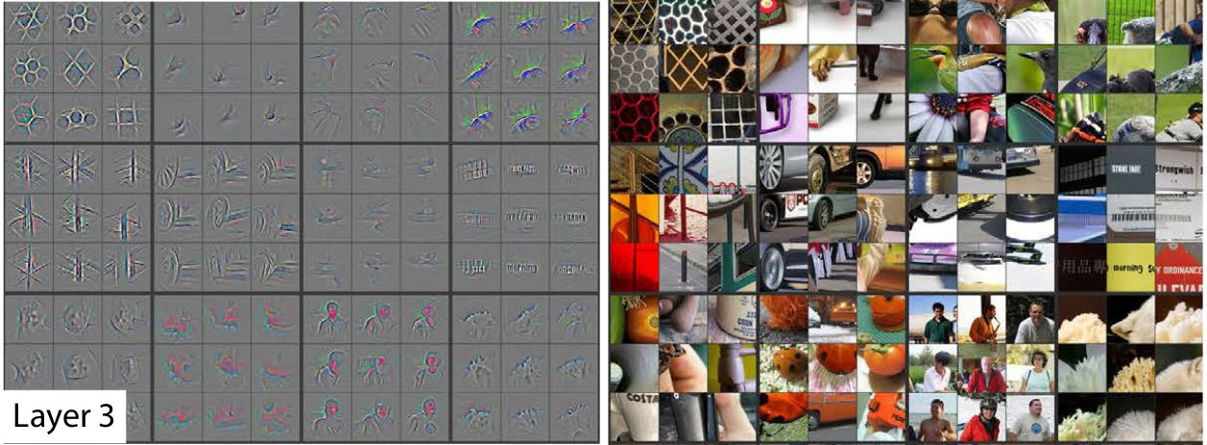
What do CovNets learn?

Slide 21
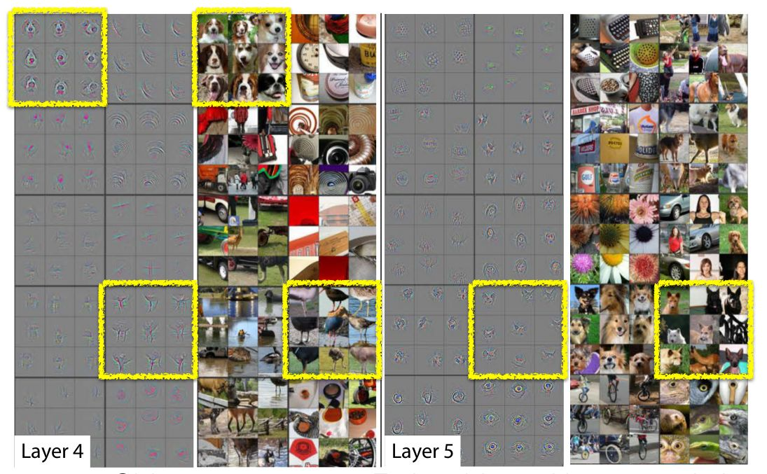
What do CovNets learn?

Slide 22
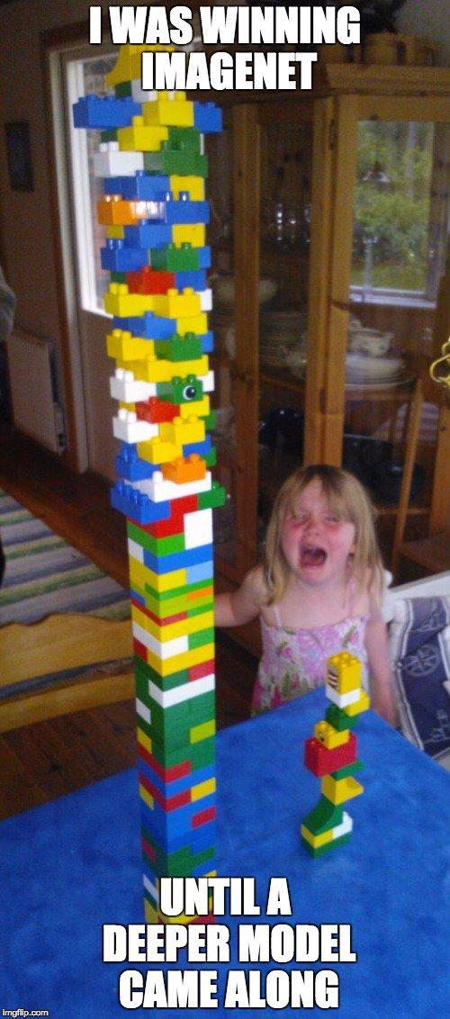
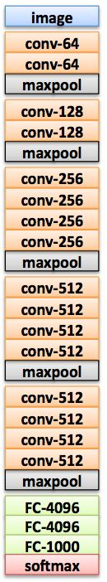
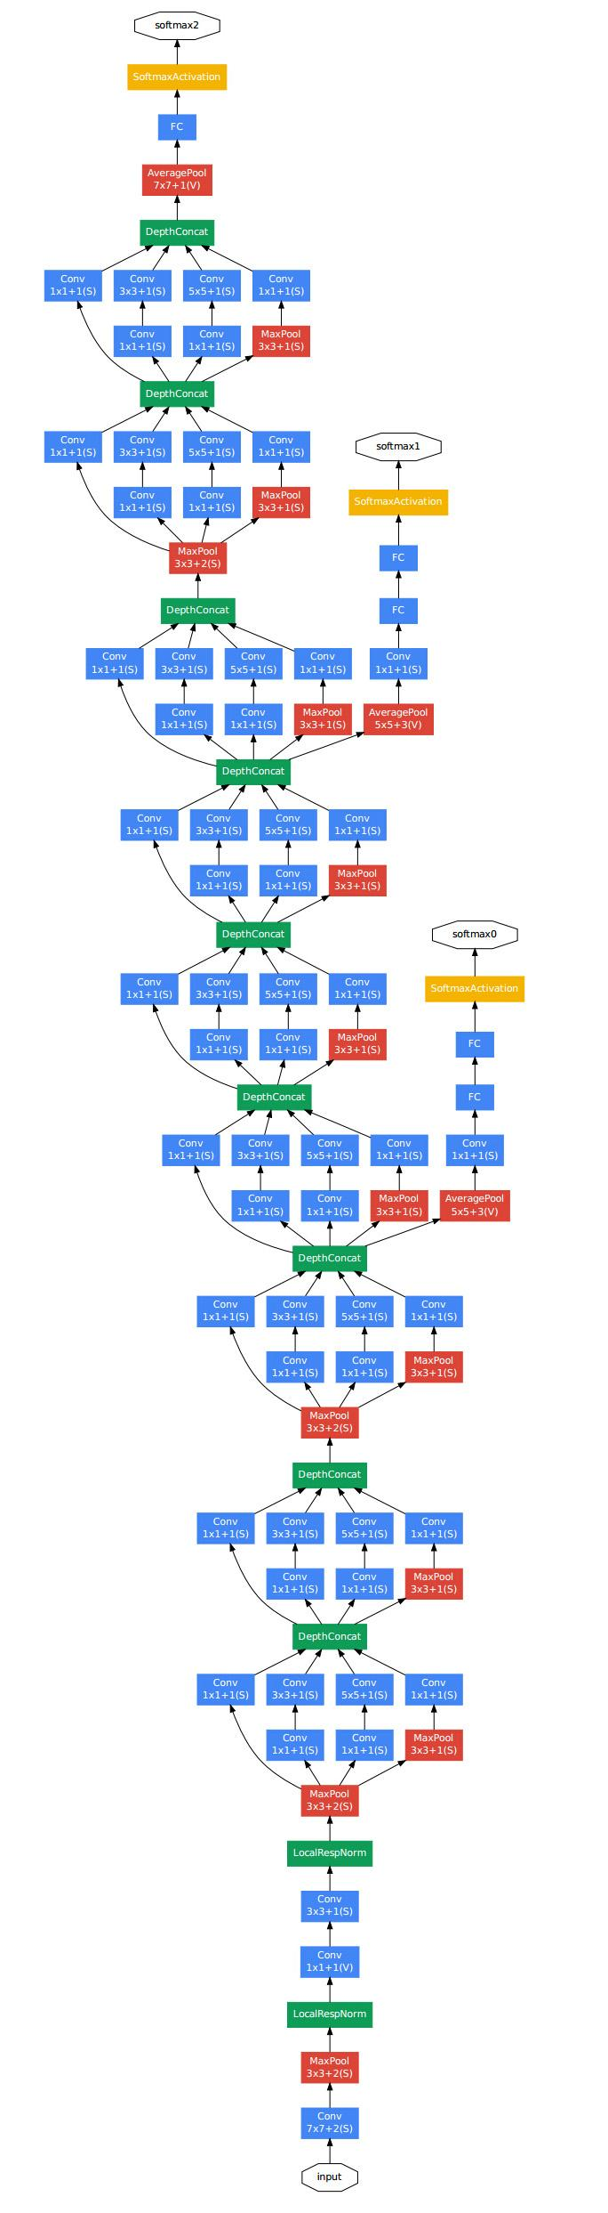
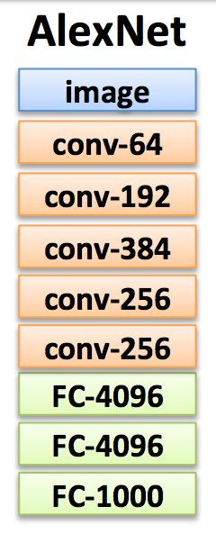
ILSVRC 2014: VGG and Inception

Slide 23
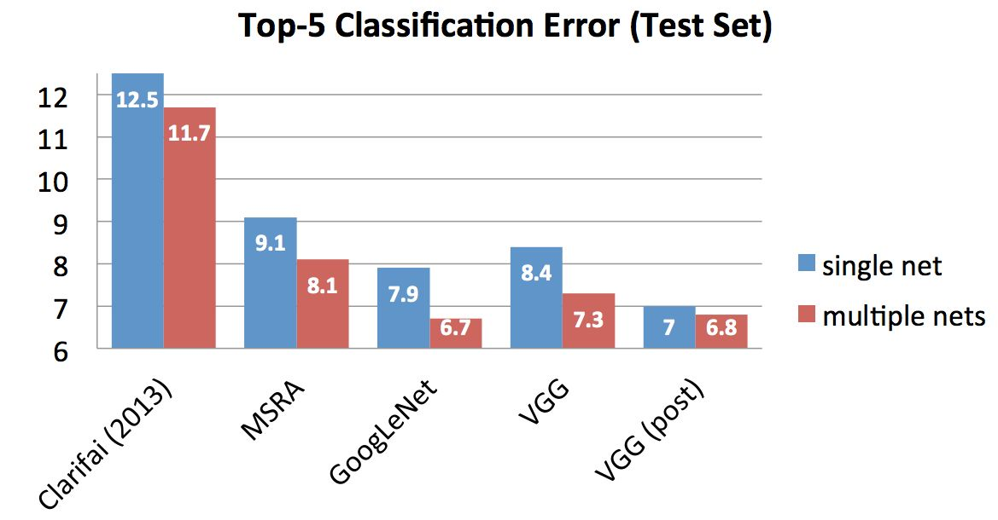
ILSVRC 2014: VGG and Inception

Slide 24
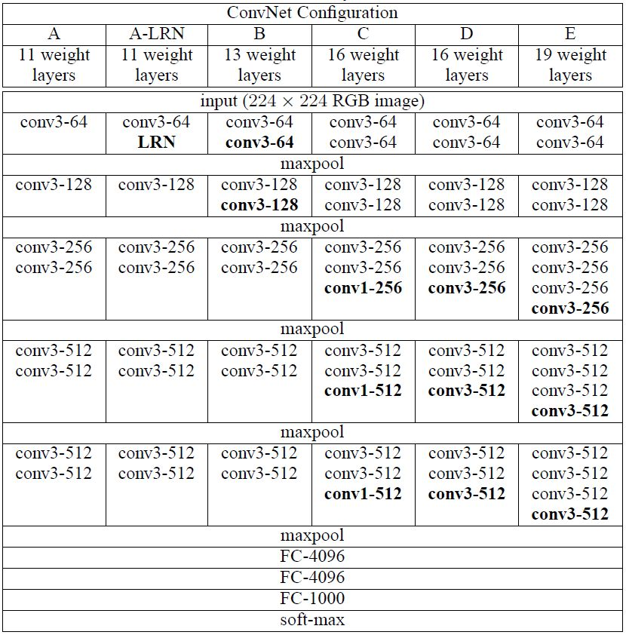
Modern ConvNets: VGG
VGG networks
使用更多的卷积层
堆叠多个3*3的小卷积核
性能超过7*7的大卷积核
Very deep convolutional networks for large-scale image recognition, ICLR 2015

Slide 25
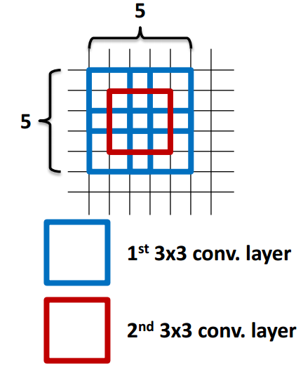
VGG
堆叠卷积层来增大感受野（receptive field)
Two 3*3 layer 5*5 receptive field
Three 3*3 layer 7*7 receptive field
更多的non-linearity

Slide 26



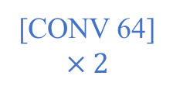

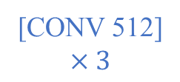




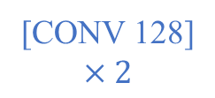


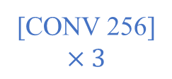



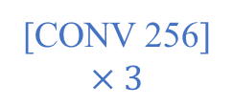

VGG-16
CONV=3*3 filter, Stride=1, Padding=1
MAX-POOL=2*2, Stride=2
$$224×224×3$$
$$224×224×64$$
$$112×112×64$$
$$112×112×128$$
[CONV 64]
$$×2$$
POOL
[CONV 128]
$$×2$$
$$56×56×128$$
$$56×56×256$$
$$28×28×256$$
$$28×28×512$$
POOL
[CONV 256]
$$×3$$
POOL
[CONV 512]
$$×3$$
$$14×14×512$$
$$14×14×512$$
$$7×7×512$$
$$4096$$
$$4096$$
$$1000$$
POOL
[CONV 256]
$$×3$$
POOL
FC
FC
FC

Slide 27
VGG-16
Layer | Weights | Memory
Input | 0 | 224*224*3
Conv1-1 | 3*3*3*64 | 224*224*64
Conv1-2 | 3*3*64*64 | 224*224*64
Pool-1 | 0 | 112*112*64
Conv2-1 | 3*3*64*128 | 112*112*128
Conv2-2 | 3*3*128*128 | 112*112*128
Pool-2 | 0 | 56*56*128
Conv3-1 | 3*3*128*256 | 56*56*256
Conv3-2 | 3*3*256×256 | 56*56*256
Conv3-3 | 3*3*256×256 | 56*56*256
Pool-3 | 0 | 28*28*256
Conv4-1 | 3*3*256*512 | 28*28*512
Conv4-2 | 3*3*512*512 | 28*28*512
Conv4-3 | 3*3*512*512 | 28*28*512
Pool-4 | 0 | 14*14*512
Conv5-1 | 3*3*512*512 | 14*14*512
Conv5-2 | 3*3*512*512 | 14*14*512
Conv5-3 | 3*3*512*512 | 14*14*512
Pool-5 | 0 | 7*7*512
FC-6 | 7*7*512*4096 | 4096
FC-7 | 4096*4096 | 4096
FC-8 | 4096*1000 | 1000
模型的参数主要集中在FC层
FC-6: ~1.03亿参数
总参数：~1.3亿参数
CPU/GPU Memory主要集中在卷积层、池化层的输出

Slide 28
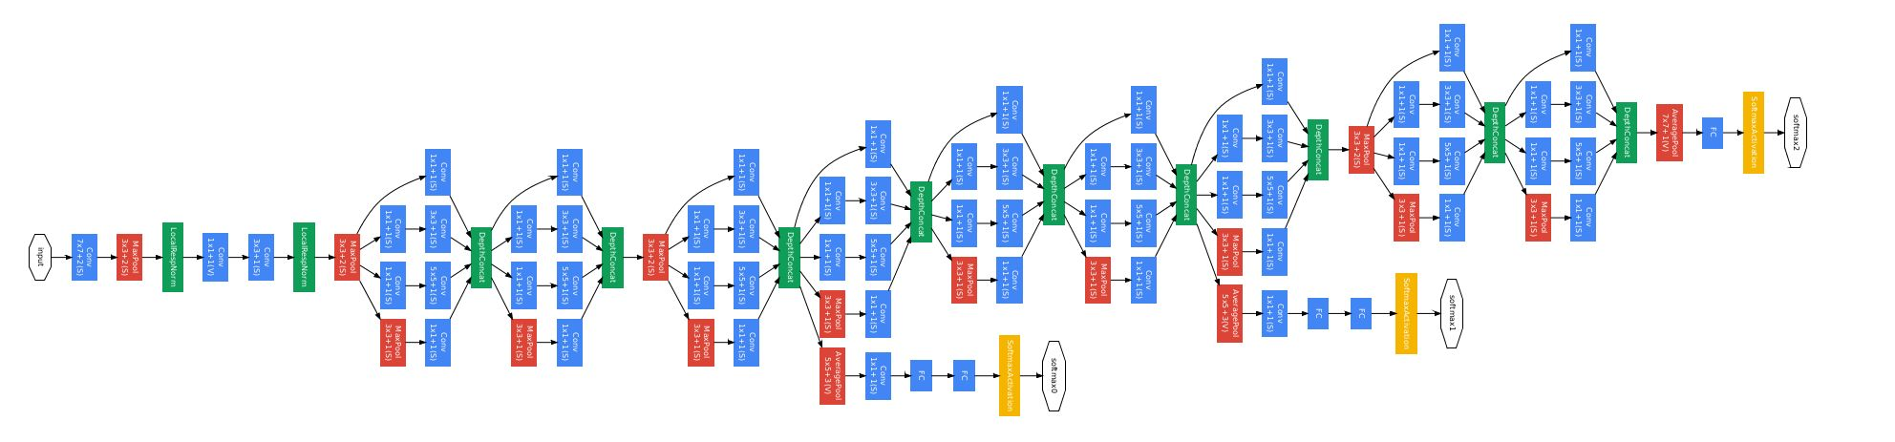
GoogLeNet
通过Inception Module提取多尺度的特征
采用1*1 convolutions进行降维
额外的优化损失函数
Going deeper with convolutions, CVPR 2015

Slide 29
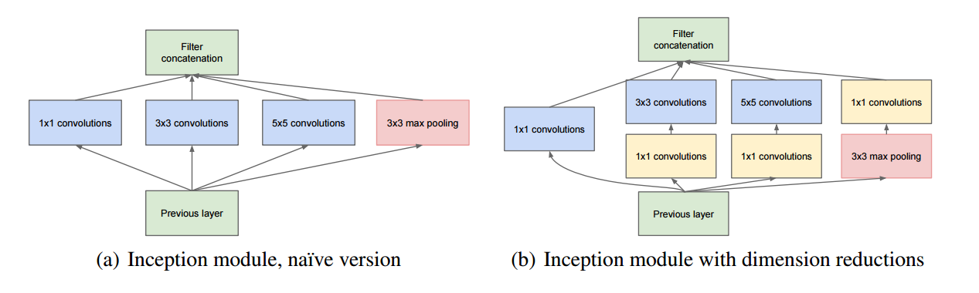
Inception module
Split and Merge
Dimension reduction

Slide 30
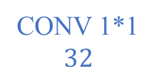


1*1 convolution (network in network)
ReLU
CONV 1*1
$$32$$
$$28×28×192$$
$$28×28×32$$

Slide 31









Inception (Motivation)
$$1×1$$
$$3×3$$
$$32$$
$$5×5$$
$$32$$
$$28×28×32$$
$$32$$
$$32$$
MAX-POOL
$$28×28$$

Slide 32


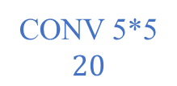


Inception with dimension reduction
显著降低计算量
CONV 1*1
$$10$$
CONV 5*5
$$20$$
$$20×20×100$$
$$20×20×10$$
$$20×20×20$$

Slide 33
GoogLeNet
Inception Module
Auxiliary Loss

Slide 34
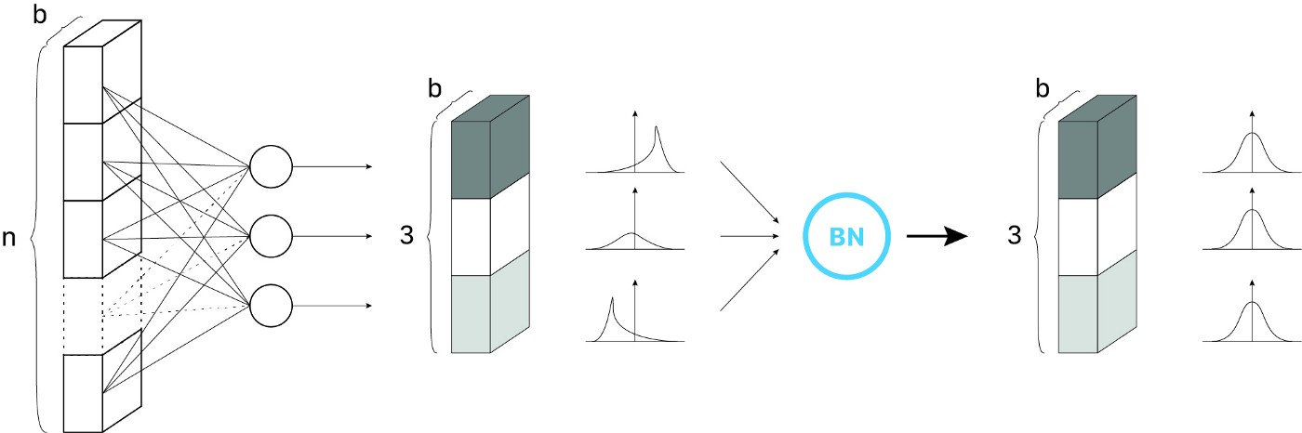
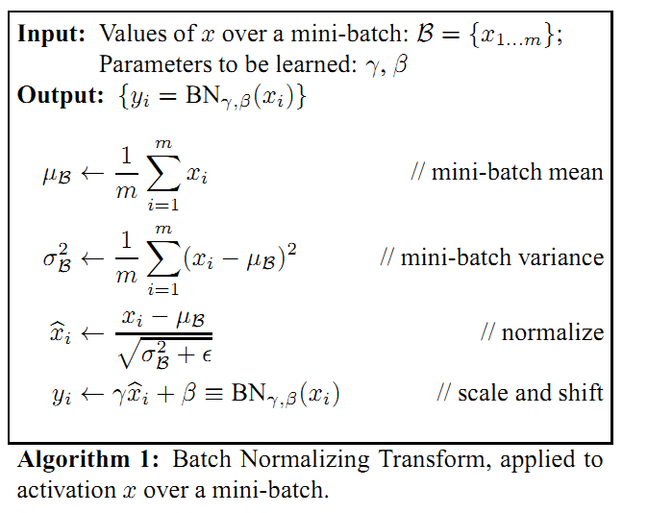
Batch Normalization
神经网络的训练更快并且更稳定
Conv → ReLU
Conv → BN → ReLU
ImageNet top 5 error:
6.67% → 4.8%
S. Ioffe, et al. “Batch normalization: Accelerating deep network training by reducing internal covariate shift”, 2015

Slide 35
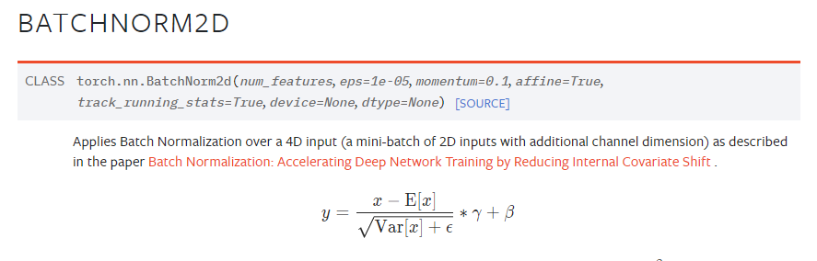
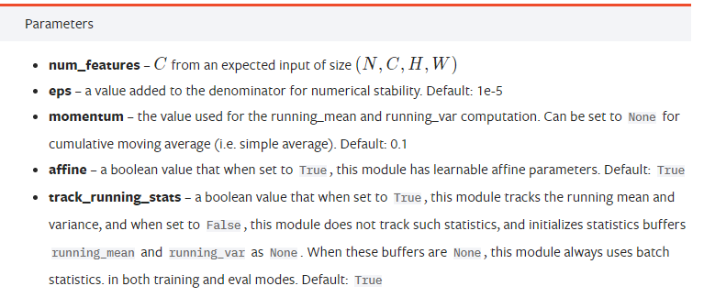
BN in PyTorch

Slide 36
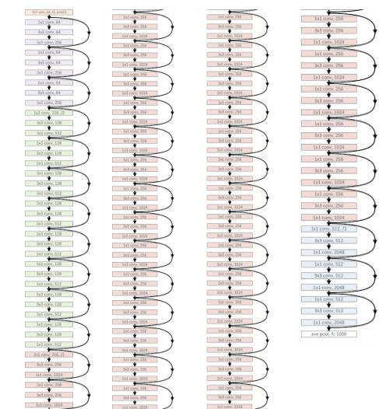
ILSVRC 2015: ResNet

Slide 37
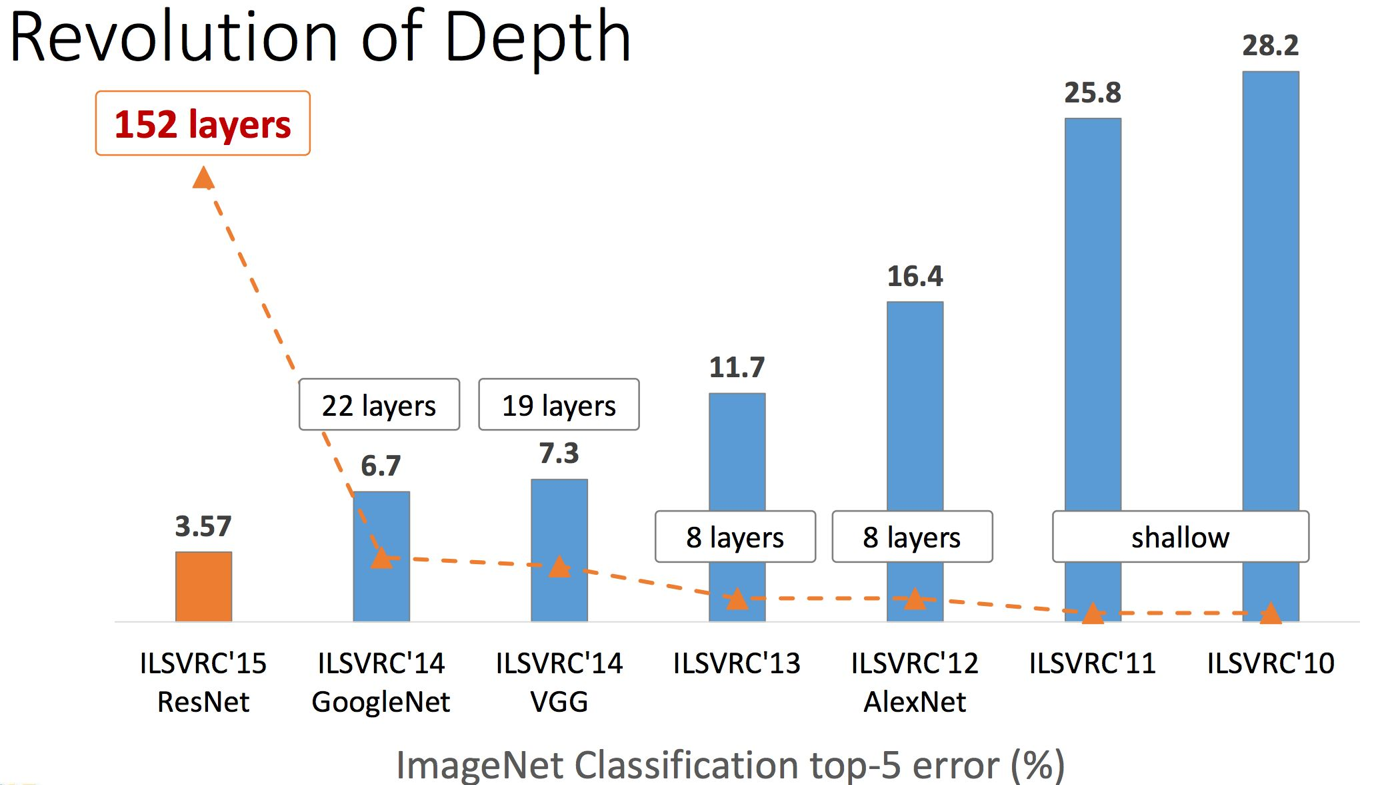
ResNet （残差网络）
He et al. Deep Residual Learning for Image Recognition, CVPR 2016

Slide 38
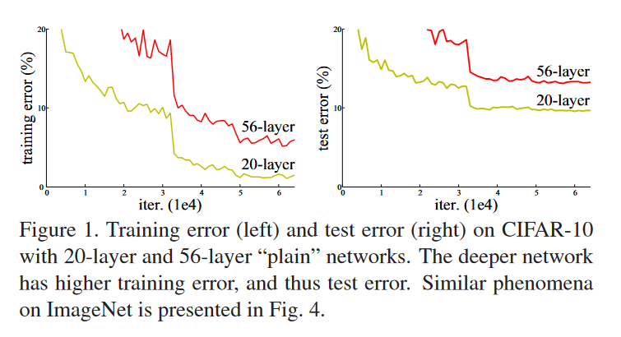
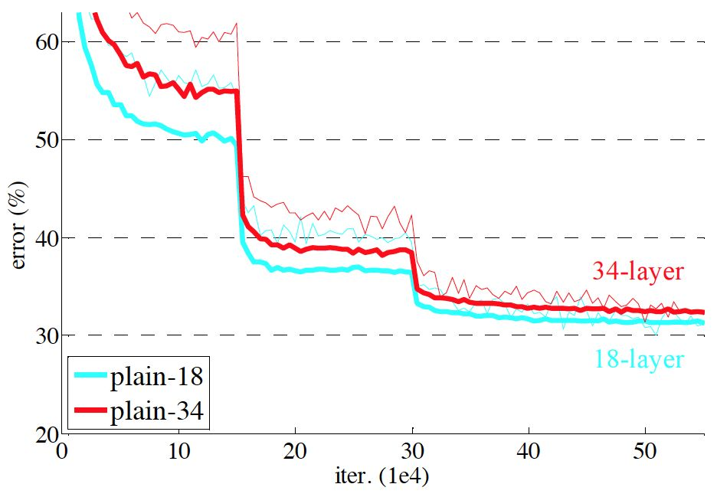
The problem with training very deep networks

Slide 39
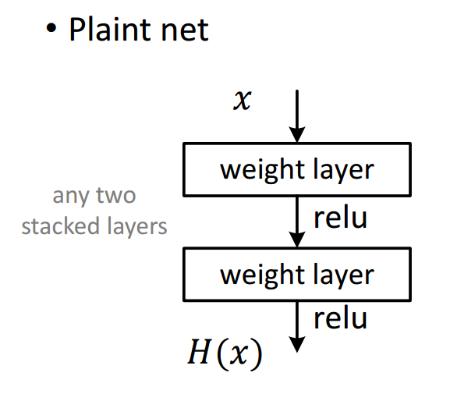
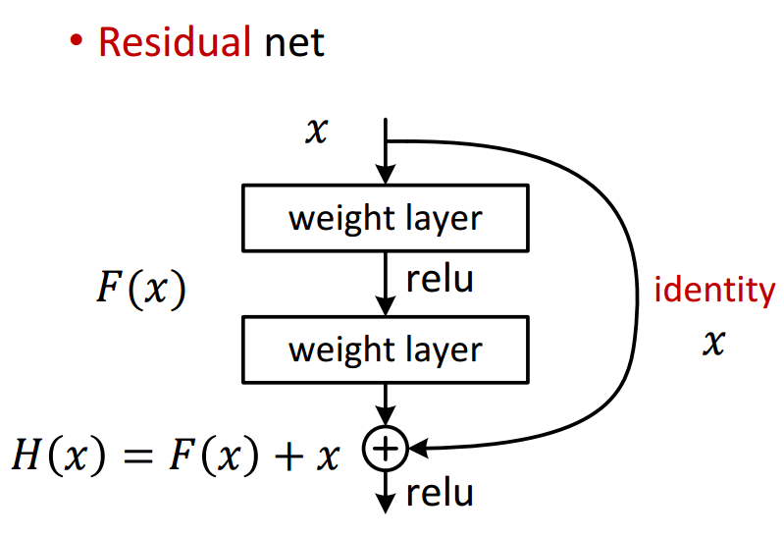
Residual blocks

Slide 40
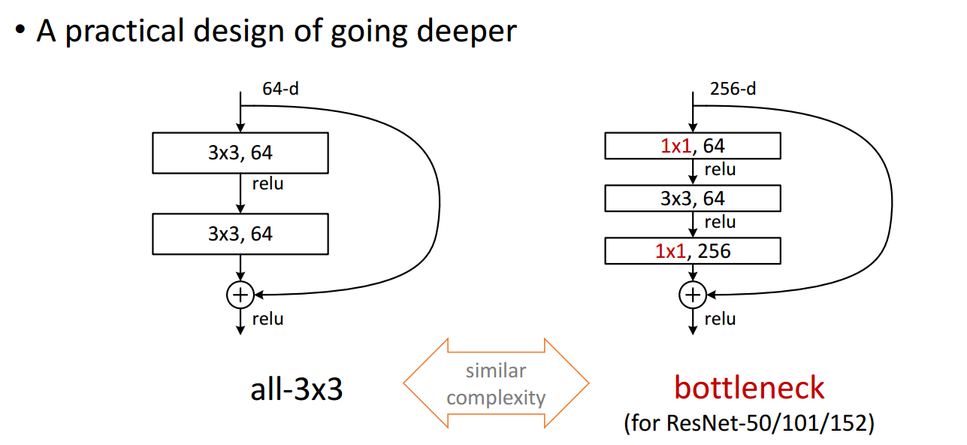
Residual blocks

Slide 41
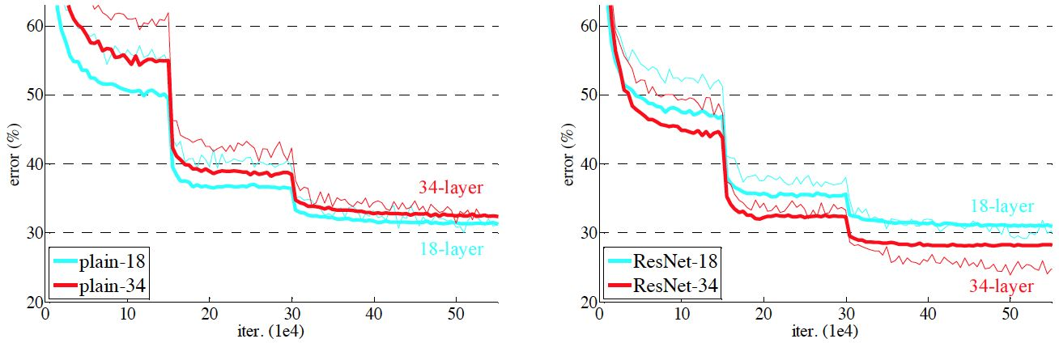
34 layer plain network vs 34 layer residual network

Slide 42
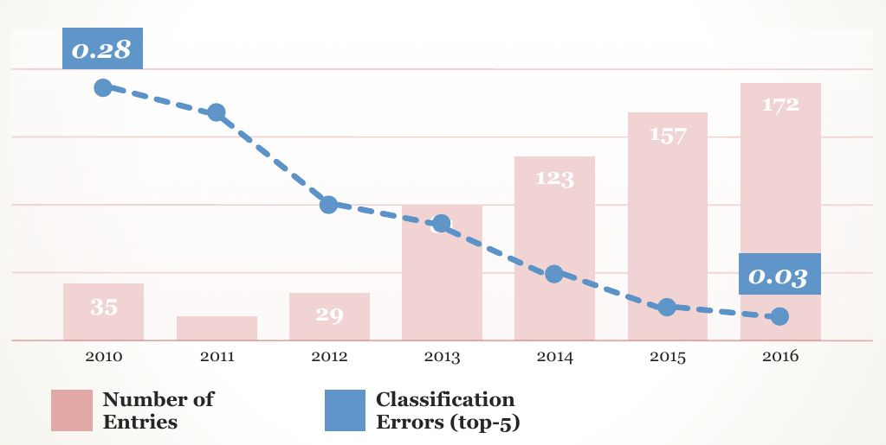
ILSVRC 2016

Slide 43

ILSVRC 2016

Slide 44
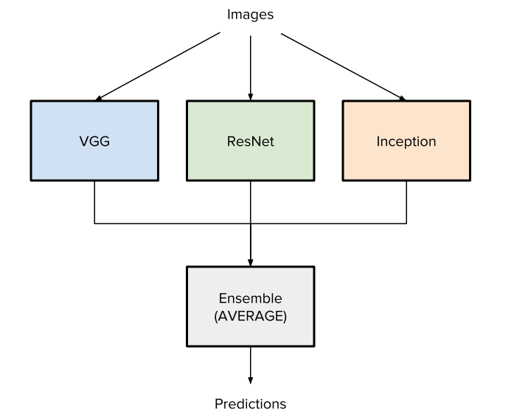
Ensembles (Hikivision)
More than 20 models, including VGG, Inception, ResNet…
Novel data augmentation
Novel learning rate policy
… and “some small tricks”

Slide 45
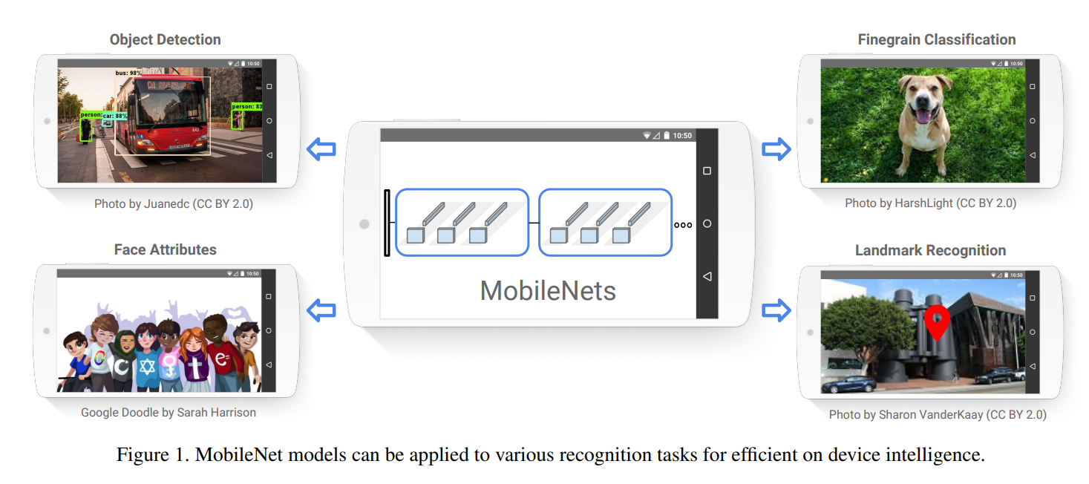
MobileNet
MobileNets: Efficient Convolutional Neural Networks for Mobile Vision Applications

Slide 46

Depthwise & Pointwise Convolution
#Params = 3*3*3*4 =108

Slide 47

Depthwise & Pointwise Convolution
#Params = 3*3*3 =27

Slide 48

Depthwise & Pointwise Convolution
#Params = 1*1*3*4 =12

Slide 49


Network Structure

Slide 50
提纲
CNN模型
迁移学习

Slide 51

Example: PASCAL VOC 2007
图像分类数据库：20个类别, ~10K图片, 50% train, 50% test
深度神经网络的参数量非常多 (e.g. 60M in AlexNet)
只使用5K的图片重新训练大规模深度神经网络，容易导致模型过拟合
在这样的情况下，如何使用深度神经网络？

Slide 52

迁移学习 (Transfer Learning)

Slide 53

“Off-the-shelf”
利用一个通用任务训练得到的深度模型，其中的部分层作为特征提取器
基于深度模型提取的特征，训练单独的分类器.
CNN Features Off-the-Shelf: An Astounding Baseline for Recognition, CVPRW 2014.

Slide 54

“Off-the-shelf”
取得显著超过其他算法的性能
Image Classification
PASCAL VOC 2007
Oxford flowers
CUB Bird dataset
MIT indoors
Image retrieval
Paris 6k
Holidays
UKBench
Oxford 102 flowers dataset

Slide 55

Fine-tuning （微调）
去掉通用模型的高层 (Top Layers)
替换成新任务对应的层
通过反向传播算法对网络进行微调

Slide 56


Frozen 或 fine-tune?
模型底下的$n$层可以被冻结(frozen)或者微调(fine-tune)
Frozen: 反向传播的时候不更新参数
Fine-tuned: 反向传播的时候更新参数
采用哪一种，要根据具体情况:
Frozen: 目标类别比较少，避免过拟合
Fine-tune:目标类别较多、并且数据规模较大

Slide 57

深度模型特征的迁移性？
Lower layers: more general features.
迁移到其他任务的性能比较好
Higher layers: more task specific.
训练样本比较多的时候，采用Fine-tuning得到模型的泛化性能较好
迁移学习通常比在目标数据上从头训练网络的性能更优
即使采用差异比较大的任务训练得到的模型进行初始化，一般情况也会比随机初始化要好
Yosinki et al. How transferable are features in deep neural networks. NIPS 2014.

Slide 58
作业4
利用Fine-tuning完成图像分类
VGG-16、ResNet-50模型
数据集：Scene categories （15类）
评估预测结果、并绘制混淆矩阵
https://figshare.com/articles/dataset/15-Scene_Image_Dataset/7007177
https://pytorch.org/tutorials/beginner/transfer_learning_tutorial.html

